Slide 1
NS SHOP+ 판매실적 예측
한인욱조 한인욱 신예진 이규민 최정욱 김정현

Slide 2
I. 서론
조원소개
2주차 진행상황
II. EDA 마무리
3주차 진행상황
변수 추가 생성
변수 시각화
(Scaling)
(Skewness 조정)
IV. Modeling
Multilinear Regression,
Polynomial Regression
ElasticNet
Ridge/Lasso
K-Neighbors
Decision Tree
SVR
AdaBoosting
Random Forest
XGBoost
NN
lightGBM
목차

Slide 3
조원 소개
3주차 진행 상황
I. 서론

Slide 4




I. 서론 조원 소개
신예진
조장
한인욱
이규민
최정욱
김정현

Slide 5
I. 서론 3주차 진행상황
Data
Preprocessing
Feature
Extraction
NA Imputation
노출(분)
상품군(판매단가 0)
토요일 정보방송시간
취급액 (5만 미만)
변수 Idea & 생성 시작
시간 데이터
무이자/일시불
상품군 power
연예인, 기업/브랜드 명
식사 시간
강수량, 온도

Slide 6

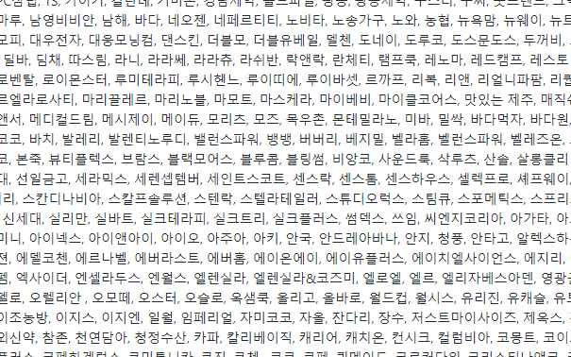

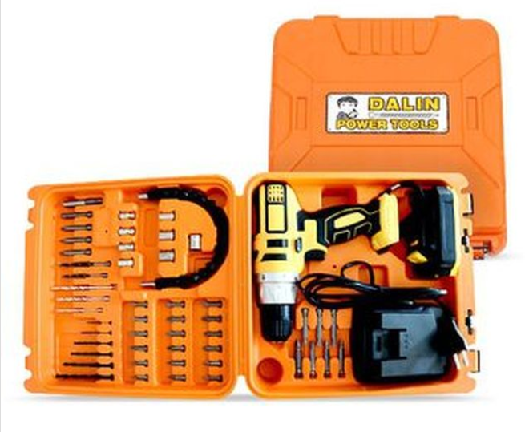
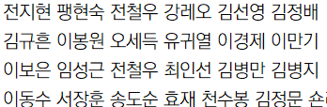
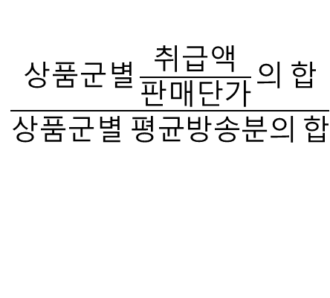
I. 서론 3주차 진행상황
유명 기업/브랜드 명
무이자/일시불
강수량/온도
연예인
상품군 power
일별 강수량
일별 온도
(평균, 최저, 최고)
$$\frac{상품군별\frac{취급액}{판매단가}의 합}{상품군별 평균방송분의 합}$$
=

Slide 7
변수 추가 생성
Scaling
Skewness 조정
II. EDA 마무리

Slide 8
II. EDA 마무리 변수 추가 생성
휴일 (+금,토) 시청률 평균
평일(-금) 시청률 평균
휴일 시간별 평균 시청률
ex) 휴일 02:00의 평균 시청률
평일 시간별 평균 시청률
ex) 평일 02:00의 평균 시청률
비버리힐스폴로클럽 남성기초세트
방송일시 2019-01-01 17:00, 노출 20분의 시청률?
= (2019년 휴일 17:00의 시청률 평균 + 2019년 휴일 17:01의 시청률 평균 + …
+ 2019년 휴일 17:18의 시청률 평균 + 2019년 휴일 17:19의 시청률 평균)의 평균

Slide 9
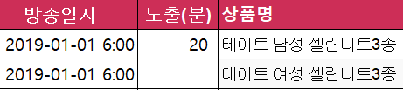
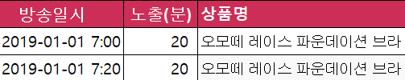
II. EDA 마무리 변수 추가 생성
남성,여성 상품
제품 소분류
농수축 | 가전제품
쌀, 과일, 김치, 당류, 어류, 건어류, 육류, 음료, 장류/조미료, 주전부리, 채소 | 세탁기, 노트북, 냉장고, TV, 건조기, 미니건조기, 공기청정기, 무선청소기, 에어컨, 의류관리기
평균 방송분
연속 마더코드 개수
같은 마더코드의 상품이 연속으로 방송되는 횟수
-> 시간에 따른 취급액의 변화
→ 10분
→ 10분
→ 20분
→ 20분
Notes:
사진 출처:
https://slownews.kr/43236
https://www.shieldact.com/visa-credit-card-and-benefits/
http://catalk.kr/information/korean-most-favorite-luxury-brands.html

Slide 10
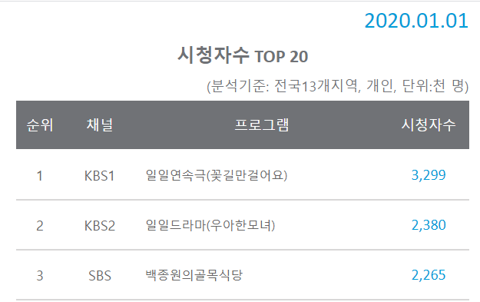

II. EDA 마무리 변수 추가 생성
타 채널 시청자 수
휴일 (+금토)
Prime Time
월급날
경제 지수
시간 변수 세분화
오전 프라임: 09:00~11:00
식품 프라임: 16:00~18:00
오후 프라임: 20:00~23:00
10일 (중소기업) ~ 13일
20일 (일부 공무원) ~ 23일
25일 (대기업) ~ 28일
소비자 물가 지수 (CPI)
소비자 동향 지수 (CSI)
홈쇼핑 판매액지수
식사 시간
→ 24시간을 2시간 단위로
Notes:
월급날 정보 출처:
https://m.blog.naver.com/youngkbblog/221714986107 (국민은행)
사진 출처:
https://lucky04.tistory.com/2186
https://www.hsmoa.com/i?id=8868202&from=timeline
https://redfriday.co.kr/119

Slide 11
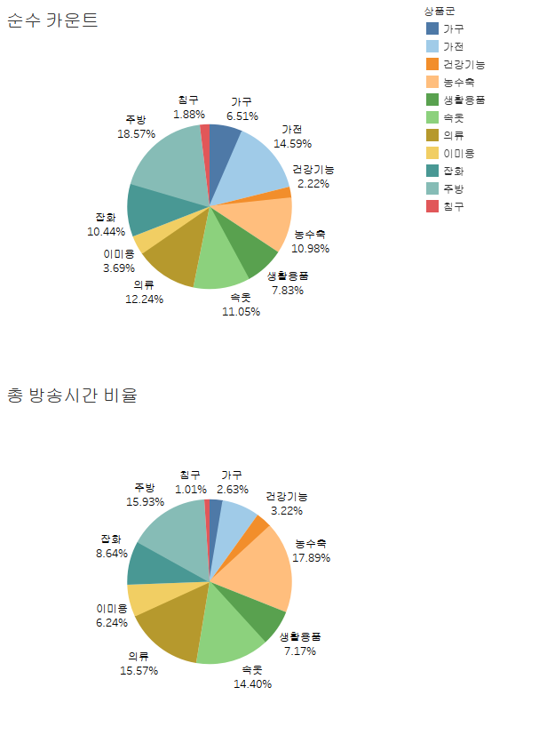
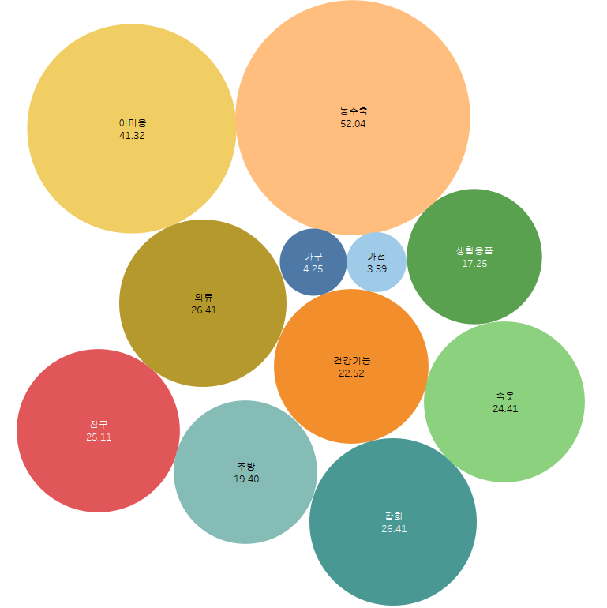
II. EDA 마무리 변수 시각화
품목별 방송편성

Slide 12
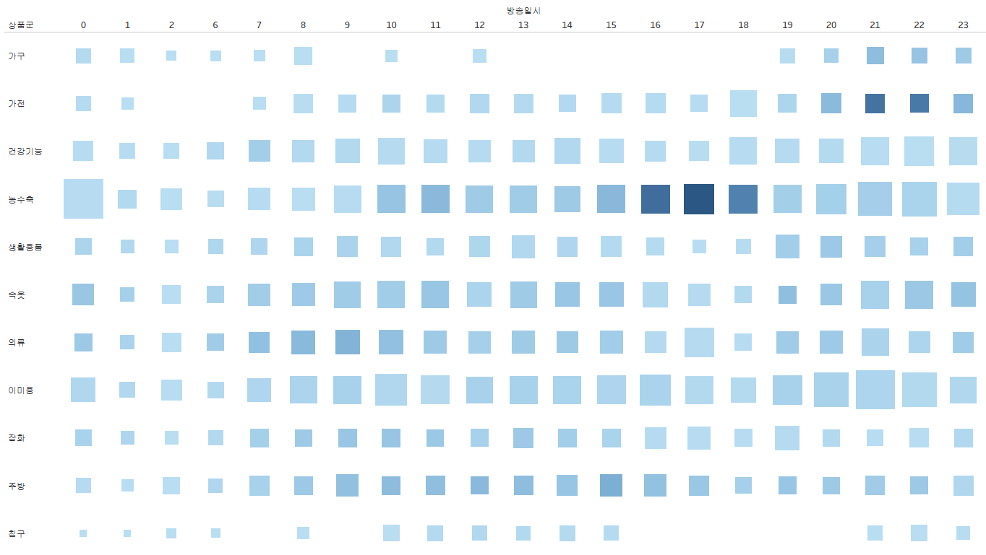
II. EDA 마무리 변수 시각화
상품군별 방송시간에 따른 취급액 평균, 총 합

Slide 13
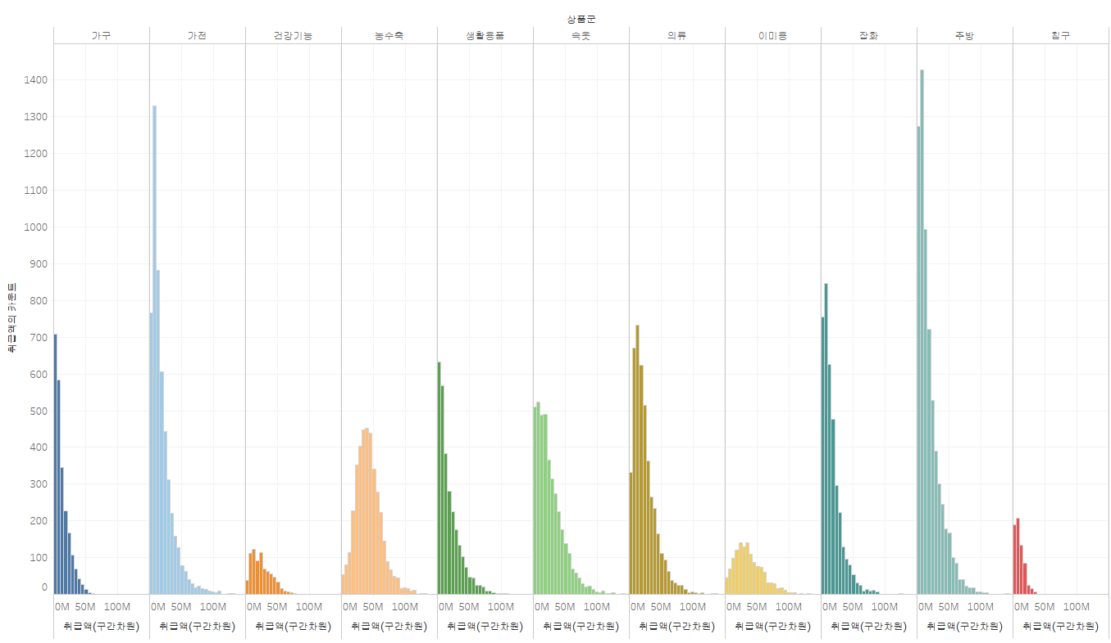
II. EDA 마무리 변수 시각화
상품군별 취급액 빈도

Slide 14
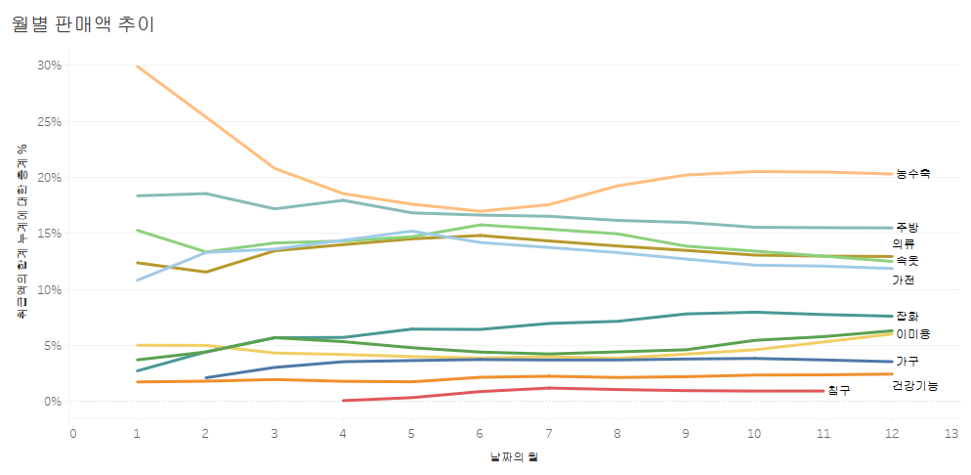
II. EDA 마무리 변수 추가 생성
상품군별 월별 판매액 추이

Slide 15
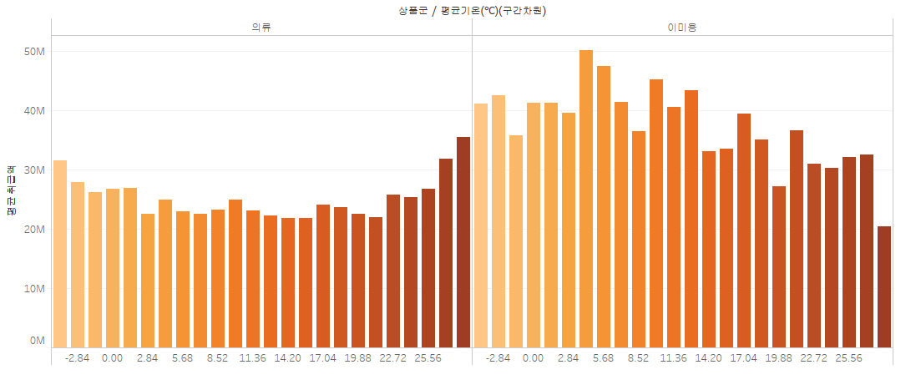
II. EDA 마무리 변수 시각화
평균기온

Slide 16
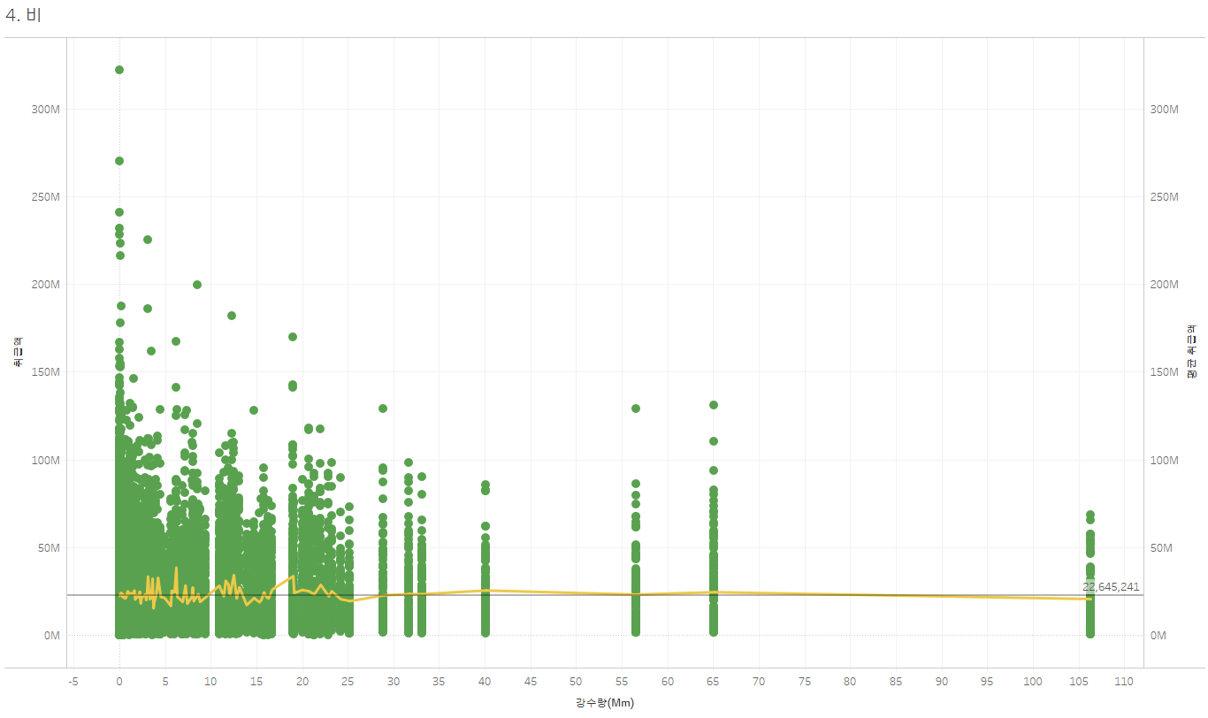
II. EDA 마무리 변수 시각화
강수량

Slide 17
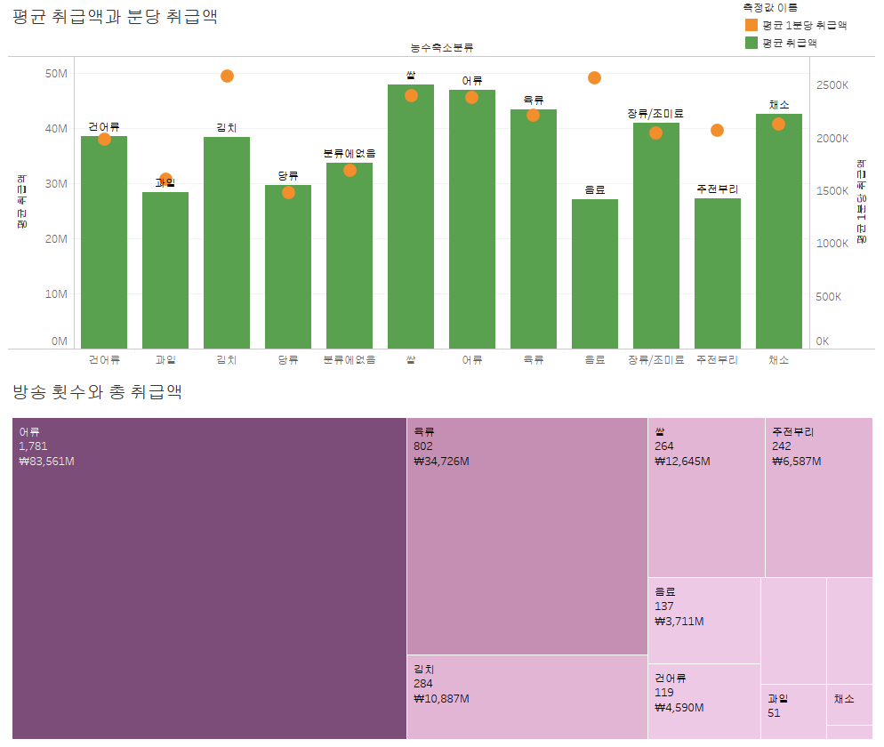
II. EDA 마무리 변수 시각화
농수축 소분류

Slide 18
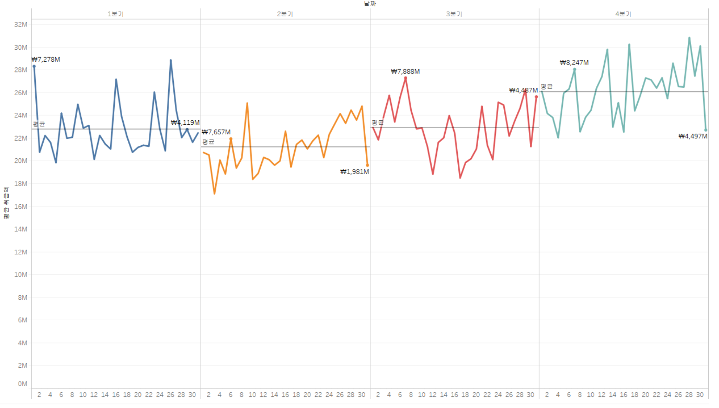
II. EDA 마무리 변수 추가 생성
분기별 세분화
4분기 평균 취급액 高

Slide 19
Multivariate, Polynomial Regression
Ridge Regression, Lasso Regression
ElasticNet Regression
K-Neighbors Regression
Decision Tree Regression
Random Forest Regression
Gradient Boosting Regression
AdaBoosting Regression
Xgboost Regression
LighGBM Regression
SVR Regression
III. Modeling

Slide 20

III. Modeling
모델 평가 기준
Mean Absolute Percentage Error (MAPE)
$$\frac{1}{n}\sum_{i=1}^{n}{|\frac{y−\hat{y}}{y}}| ∗ 100$$

Slide 21
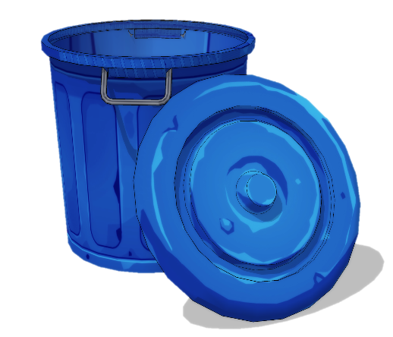
III. Modeling
Bagging Regression
polynomial regression
multi linear regression
Lasso Regression
Ridge Regression
ElasticNet Regression
AdaBoost Regression
SVR
k-neighbor regression

Slide 22
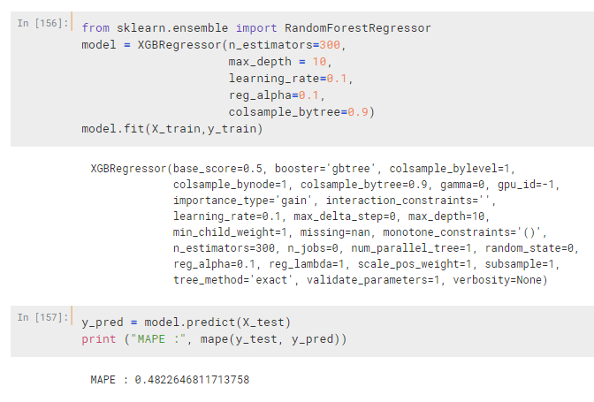
III. Modeling
Winner
<
XGBoost Regression
RandomForest Regression

Slide 23
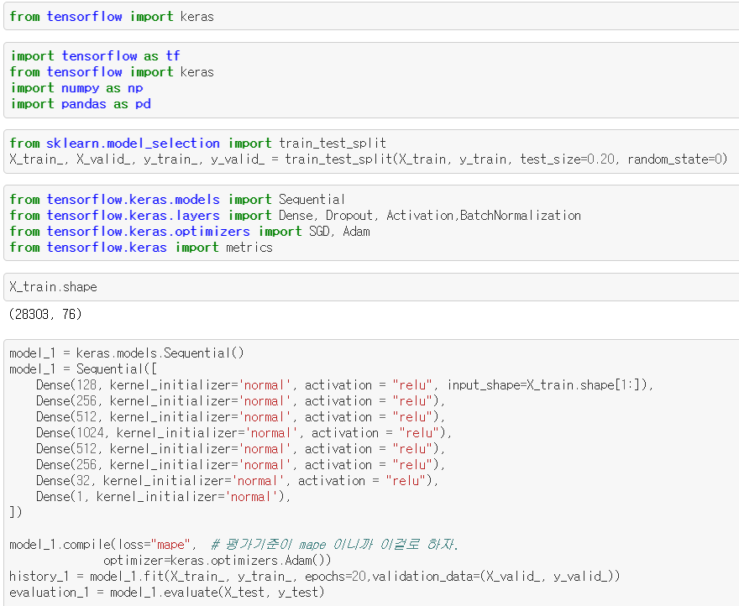
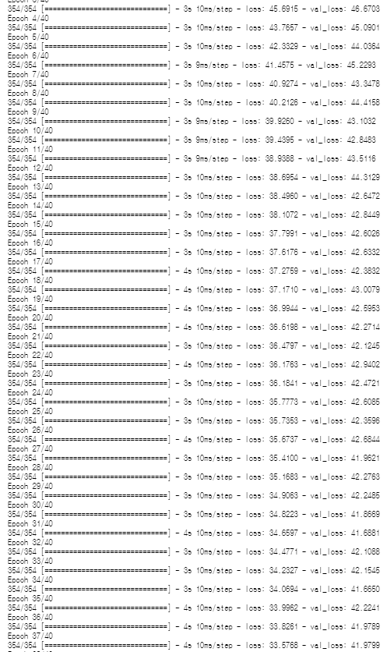


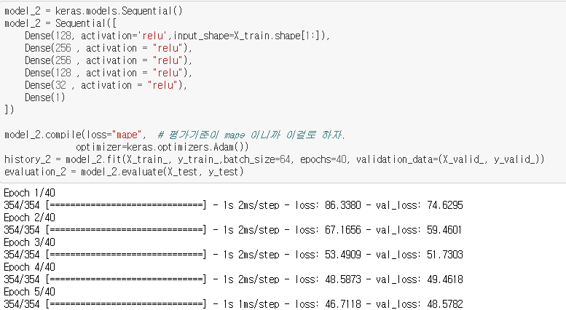
III. Modeling
Winner
>
NN
lightGBM Regression
+
Bayesian Optimization

Slide 24
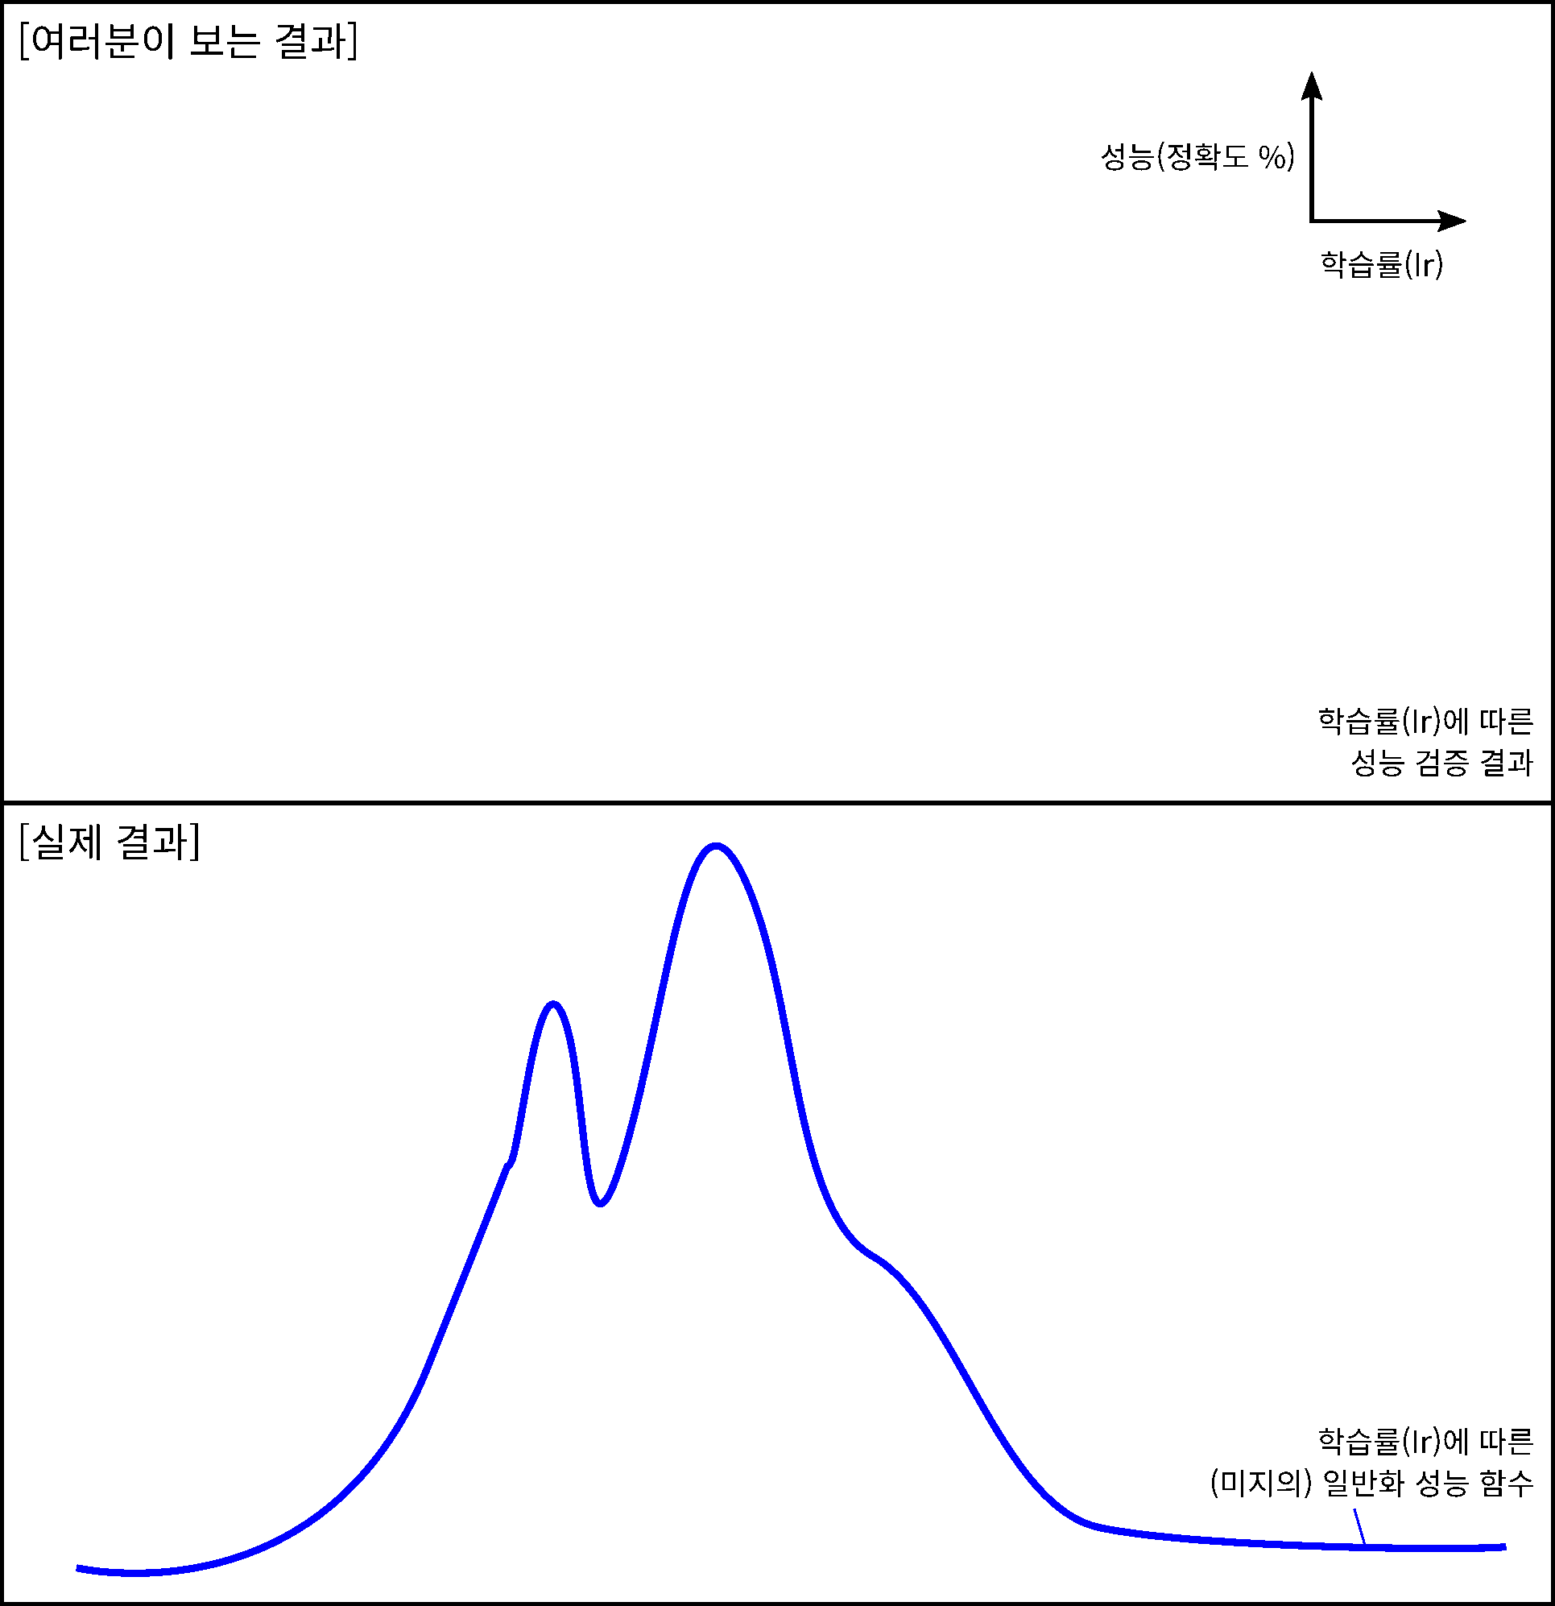
III. Modeling
Grid Search

Slide 25
III. Modeling
Random Search

Slide 26
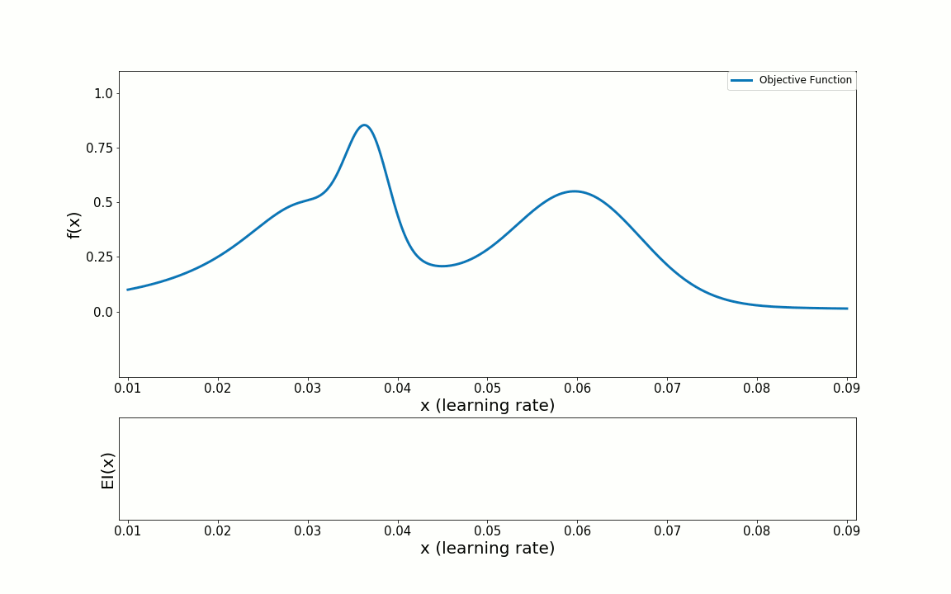
III. Modeling
Bayesian Optimization
https://research.sualab.com/introduction/practice/2019/02/19/bayesian-optimization-overview-1.html

Slide 27
감사합니다 :)

